Slide 1
LeGO-LOAM
20171253 Tak Seung Jun

Slide 2
CONTENTS
1.Introduction
2.Lightweight lidar odometry and mapping
3.Experiment
4.conclusion

Slide 3
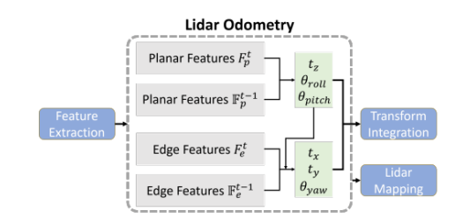
Introduction
1.LOAM과 차이점
많은 UGV들은 computational unit이 강력하지 않다 -> 처리해야할 데이터를 줄여야 함
a) lightweight : segmentation 과정을 추가하여 처리해야 할 데이터 양을 줄였다.
-> ground와 nonground로 분리
segmentation을 통해 필요하지 않는 segment를 걸러 내었다.
b) ground-optimized: pose estimation에 2단계의 최적화를 적용하였다.

Slide 4
Lightweight Lidar Odometry And Mapping
System overview
SYSTEM
6DOF pose estimation
3D LiDAR

Slide 5
Lightweight Lidar Odometry And Mapping
System overview
SEGMENTATION
FEATURE EXTRACTION
LIDAR ODOMETRY
TRANSFORM
INTEGRATION
LIDAR MAPPING

Slide 6
Lightweight Lidar Odometry And Mapping
B. Segmentation
Point Cloud를 1800x16 크기의 range image로 변환하고 range image에서의 pixel value는
Point의 sensor로 부터의 Euclidean distance로 한다.
Ground가 flat 하다는 가정을 하지 않고 Column-wise evaluation을 통해 ground를 추출
Ground로 결정된 point는 segmentation을 수행하지 않아 처리해야할 데이터 양을 줄인다.
Point 개수가 너무 적은 segment는 사용하지 않는다.(30개 기준)

Slide 7
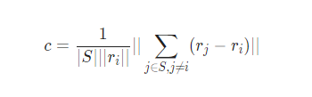
Lightweight Lidar Odometry And Mapping
C. Feature Extraction
Smoothness 계산
Feature를 뽑기 위해 image를
몇 개의 sub image로 나눈다.
C>Cth -> edge point
C<Cth -> palanar point

Slide 8
Lightweight Lidar Odometry And Mapping
D. Lidar Odometry
두 Consecutive scans 사이의 motion을 측정한다.
이 과정의 정확도와 효율성을 높여주는 2가지 방법: Label matching, Two-step L-M optimization
$F_{e}^{t}, F_{p}^{t} 과F_{e}^{t−1}, F_{p}^{t−1}의$ corresponding features를 찾아야한다.

Slide 9

Lightweight Lidar Odometry And Mapping
1)Label matching
Matching의 효율성을 위해서 모든 feature를 match에 이용하지 않는다.
Segmented point에서는 $F_{e}^{t} 와$ $F_{e}^{t−1} 사$이의 correspondence만 찾고
Ground point에서는 $F_{p}^{t} 와$ $F_{p}^{t−1} 사$이의 correspondence만 LOAM에서와 같은 방식으로 찾는다.
이 방식은 효율성과 정확도를 모두 증가시킨다.

Slide 10




Lightweight Lidar Odometry And Mapping
2)Two-step L-M Optimization
optimization에서도 속도의 효율성을 높이기 위해서 6-DOF의 transform
를 한번에 optimization하는 것이 아니라 두 개의 단계로 나눠서 optimization을 진행한다.
를 ground plane을 이용하여 $F_{p}^{t} 와$ $F_{p}^{t−1}$사이의 correspondence의 distance를
줄이는 방식으로 optimization한다.
를 $F_{e}^{t} 와$ $F_{e}^{t−1}$ 사이의 distance를 줄이는 방식으로 optimization한다.
각각의 과정에서의 optimize하지 않는 나머지 parameter들은 constraint로 삼아서 optimize한다.
이렇게 한 번 계산의 parameter 수를 줄이게 되면 search space가 줄어들어 계산 량이 줄어든다.
실제로 35%정도 계산 시간이 줄어들었습니다.

Slide 11

Lightweight Lidar Odometry And Mapping
E. Lidar Mapping
LOAM에서의 Lidar mapping과 달리 point cloud map을 저장할 때 feature set {$F_{e}^{t },F_{p}^{t}\}도$ 같이 저장
$M^{T}=$ {{$F_{e}^{1 },F_{p}^{1}\}$, {$F_{e}^{2 },F_{p}^{2}\}$, …. ,}}라고 하면 각각의 $M^{T}$에 대응하는 pose를 연결 짓는 식으로 저장한다.
Feature set으로 부터 point cloud map을 얻는 방법은 2가지가 있다.
현재 pose를 기준으로 저장된 feature들 중에서 주변 100m 이내에 있는 모든 pose들의 featur들을
불러오고 이 모든 featur들을 각 pose로 transfor하고 합쳐서 surrounding map을 얻는다.
2. LeGO-LOAM을 pose-graph SLAM하고 통합해서 senso의 pose는 graph의 node로 feature set은
각 node의 measurement로 모델링 할 수 있다. 그리고 Lidar Mapping의 pose estimation drift가 매우
작으므로 단기적으로 pose의 drift가 없다는 가정하에 최근의 K개의 pose (feature set)을 이용하여 point
Cloud map을 만든다.

Slide 12
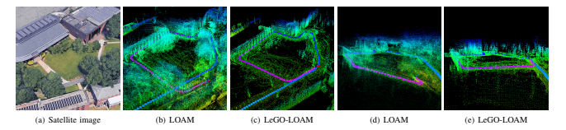
Experiment
Large Scale UGV Test
Side walk를 따라 UGV를 이동시켜서 mapping
LOAM은 결과물들이 나뭇잎이나 풀들의 방해때문에 diverge되었다. Fig (b),(d)

Slide 13
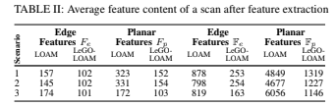
Experiment
Benchmarking result 1) Feature number comparison
LOAM 과 비교 하였을 때 $F_{e}^{}는 29\% F_{p}^{} 는 40\% F_{e}^{}는 68\%, F_{p}^{}$는 72%줄어든 feature를 뽑아냈다.

Slide 14
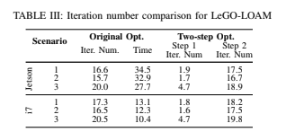
Experiment
Benchmarking result 2) Iteration number comparison
Two step L-M optimization을 사용한 lidar odometry의 횟수가 확실히 줄었고
Optimization run time도 각각 34%, 48%감소하였다.

Slide 15
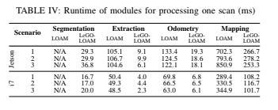
Experiment
Benchmarking result 3) Runtime Comparison
모든 과정의 run time이 모두 큰 폭으로 감소한다. Lidar Mapping runtime은 최소 60% 감소한다.

Slide 16
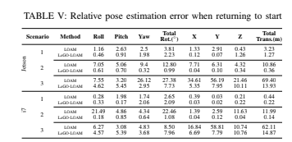
Experiment
Benchmarking result 4) Pose error comparison
표에 따르면 모든 error를 줄어든다.

Slide 17
Experiment
Benchmarking result 4) Pose error comparison
표에 따르면 모든 error를 줄어든다.

Slide 18
CONCLUSION
Advantage of LeGO-LOAM
계산 시간 단축
더 높은 정확도
Loop closure 수행 가능

Slide 19
QnA

